Slide 1
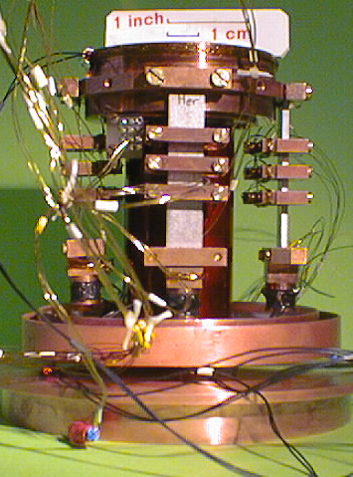
Cellule conductivité thermique IPNO
Pompage
Signaux

Slide 2
Caractéristiques de la cellule d’essais
Test de 4 échantillons simultanément
Température: 1.54 K – 60 K
Mesure gradient température axial (3 thermo./échantillon)
Contrôle des pertes (radiatives: 2 écrans avec MLI, mesures des fuites thermiques)
Sensibilité dans une large gamme de conductivité thermique
Instrumentation échantillons démontable (chaufferettes, thermomètres)
Géométrie échantillons: plaques (Longueur : 55 mm, épaisseur : 0.3 mm-3 mm, Largeur : 10 mm- peut être réduite à 3mm (précision))
Précision: 12%

Slide 3
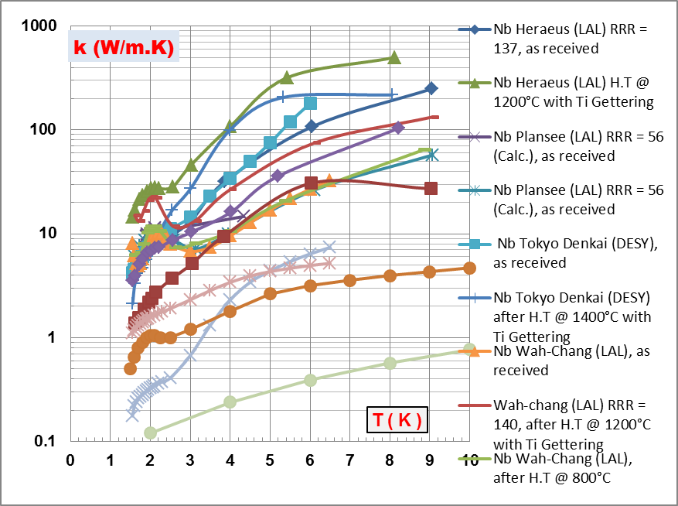
Mesures k(T) : Résultats antérieurs IPNO
Expérience bien maitrisée
Valorisation: publications, peu intéresser autres laboratoires et/ou industriels

